Slide 1
Komerční banka
Global Banking
EXPORT - TRADE FINANCE

Slide 2
Contents
1. overview of Komerční Banka/Société Générale
Products and services
Best Deals

Slide 3
overview of KB/ Société Générale
1

Slide 4




SOCIÉTÉ GÉNÉRALE – A Leading Financial Group
 | Key Data – End of 2022:
117 000
employees
25
million clients – citizens, business persons, public entities
66
countries in which this financial group is present
€ 28,1
billion net operating revenues

Slide 5
SOCIÉTÉ GÉNÉRALE – A Leading Financial Group
 | Société Générale Group offers a wide range of consulting services and tailor-made financial solutions.
The group develops in three main areas:
Retail banking in France with SG bank, formed by the merger of two networks, Société Générale and Crédit du Nord and Boursorama. Each of these brands offers a comprehensive range of multi-channel financial services leading in digital Innovation;
International retail banking operations, insurance and financial services – including Komerční banka – with distribution networks in Africa, Central and Eastern Europe and specialised companies leading in their markets;
Global banking and investor Solutions - offering valuable expertise, access in key international locations and integrated solutions.
Ratings
Standard & Poor's | A
Moody's | A1
Fitch | A

Slide 6
SOCIÉTÉ GÉNÉRALE – Represented in 66 Countries
Europe
Austria, Czech Republic, Finland, France, Germany, Ireland, Romania, Slovakia, Spain, Switzerland, Turkey, Ukraine, United Kingdom
Asia
China, India, Indonesia, Japan, Jordan, Lebanon, Malaysia, Saudi Arabia, Singapore, Taiwan, Thailand, United Arab Emirates, Vietnam
Australia/Oceania
Australia, French Polynesia, New Caledonia
The Americas
Argentina, Brazil, Canada, Colombia, French Guiana, Chile, Mexico, USA
Africa
Algeria, Benin, Burkina Faso, Cameroon, Congo, Côte d‘Ivoire, Ghana, Guinea, Chad, Madagascar, Mauritania, Morocco, Senegal, South Africa, Togo, Tunisia
Global Banking and Investor Solutions
International Retail Banking and Financial Services
Global Banking and Investor Solutions & International Retail Banking and Financial Services
Source: https://www.societegenerale.com/en/about-us/our-businesses/our-locations

Slide 7
KOMERČNÍ BANKA – KEY FACTS
One of the Czech Republic’s 3 largest banks with more than 1.65 million clients
The most important SG Group member in Central Europe
The Czech Republic’s third largest bank in terms of assets
The leading bank in corporate financing (over 13 000 clients)
Ratings | Short-term | Long-term
Standard & Poor's | A-1 | A
Moody's | Prime-1 | A1
Fitch | F1 | A
KB – Financial Results (IFRS)
(Millions CZK) | 2021 | 2022
Net operating revenue | 28 996 | 36 627
Net profit | 12 353 | 17 572
Total assets | 1 169 147 | 1 228 892
Registered capital | 19 005 | 19 005
ROAE | 12,20 % | 15,41 %
Average number of employees | 6 736 | 6 553

Slide 8
KB & SG Group – A Wide Range of Services, Solution for All Financial Needs
PRODUCTS AND SERVICES BY THE KB GROUP
Factoring KB, a.s.
Products: refinancing, claims collection and management, purchase of claims, forfaiting, assumption of the risk of insolvency, debt collection/recovery
SG Equipment Finance Czech Republic, s.r.o.
Financed commodities: machines and installations, transport means and systems, high-tech
Products: finance lease, operating lease, credits for the purchase of goods/movable objects, hire purchase, FVE for 1 crown (in cooperation with ČEZ ESCO)
ESSOX, s.r.o.
Vehicle fleet finance through a credit facility
KB Penzijní společnost, a.s. (pension company)
Pension saving for your employees
Komerční pojišťovna, a.s. (insurance company)
Life insurance for your employees
ALD Automotive s.r.o.
Vehicle fleet management and finance
Products: full service lease, operating lease, finance lease, fleet management

Slide 9








KB – achievements & awards
Mastercard Bank of the Year 2021
Mastercard Bank of the Year 2022
  Časopis The Banker
  The Best Corporate Bank in CR 2021
  Global Finance Treasury & Cash
  Management Awards
  Best Treasury & Cash Management
  Bank in ČR – (2019, 2020, 2021)
1. místo
1.místo
Euromoney Cash Management Survey
  Market Leader (2019, 2020, 2021)
GlobalCapital - Best Debut
Deal /2021
1st place in Covered Bond Awards

Slide 10
EXPORT - TRADE FINANCE
PRODUCTS AND SERVICES
2

Slide 11

Portfolio of Products and Services for EXPORTERS
KB provides its clients with a wide range of export and trade finance products:
Production costs financing – linked to export contract
EGAP Plus credit – operational or investment financing
Frame agreement - limits for operational financing and contractual guarantees
Buyer Credit – direct or indirect
L/C Forfaiting
Purchase of receivables (recourse or non-recourse)
Investment financing – international projects and acquisitions
Loan products to support competitiveness of exporters (new product of EGAP)
Loan products to support sustainability

Slide 12


PRODUCTION COSTS FINANCING
Účel financování:
Nákup materiálu a komponentů
Mzdy a režie
Předplatby subdodavatelům pouze proti akontační záruce
Hlavní podmínky:
EGAP pojištění F
Kontrola účelovosti čerpání
Zajištěné platby od zahraničního odběratele (např. dokumentární akreditiv, pojištění pohledávek apod.)

Slide 13
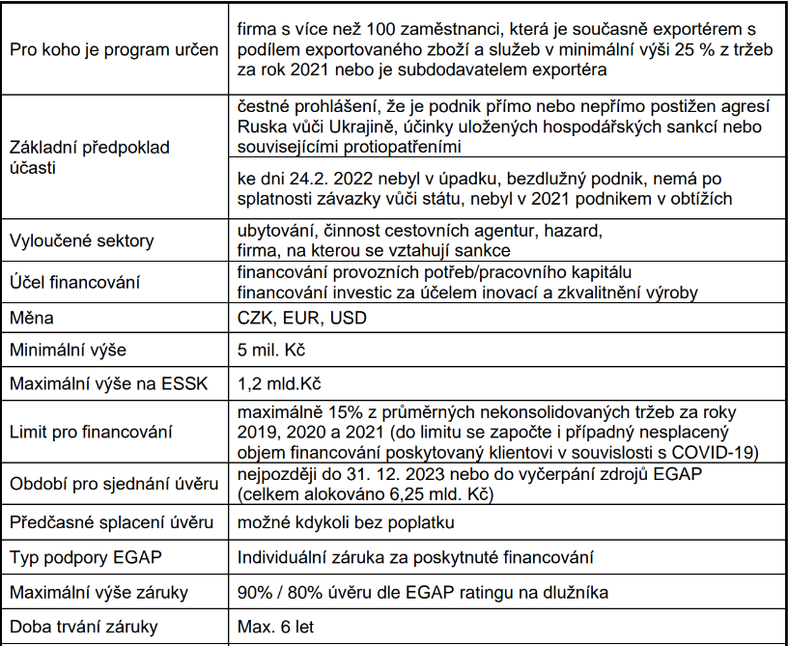
Operational COSTS FINANCING
EGAP PLUS
Financování provozních nákladů a pracovního kapitálu. Hlavní podmínky viz tabulka vpravo
PROVOZNÍ FINANCOVÁNÍ (bez EGAP)
Klasické provozní financování zajištěné pohledávkami a dalšími instrumenty v závislosti od bonity klienta.

Slide 14

BUYER CREDIT
Účel financování:
Profinancování 85% hodnoty exportního kontraktu
Profinancování lokálních nákladů do výše 50 hodnoty exportu
Profinancování pojistné prémie
Hlavní podmínky:
EGAP Insurance D (Alternativy: Private Insurance, Eximbanka Insurance)
Akceptovatelný a bonitní zahraniční kupující nebo jeho banka, případně státní dlužník
Transakce v souladu s pravidly mezinárodního obchodu a mezinárodními sankcemi
Přepokládaná minimální výše kontraktu 10 M EUR

Slide 15

BUYER CREDIT - diagram
1
Kupující
Vývozce
Dlužník
Ručitel
5
Vývozní kontrakt
Úvěrová smlouva
Smlouva o ručení
Pojistná smlouva (EGAP pojištění D)
Výplaty z exportního úvěru
Splátky úvěru
Smlouva mezi EGAP a vývozcem
6
2
3
7
EGAP
4

Slide 16
Trade finance - Dokumentární platby
Dokumentární inkaso
exportní
importní
Dokumentární akreditiv
exportní
importní
avizovaný
potvrzený
Platební nástroj používaný v platebním styku, při kterém banky zprostředkovávají oběh dokumentů a tok peněz.
Platebně zajišťovací nástroj
Oficiální závazek banky (vystavený na základě příkazu kupujícího/importéra) proplatit nárok vznesený prodávajícím/exportérem za předpokladu předložení dokumentů požadovaných v akreditivu bance.
Financování odložené platby (viz dále)

Slide 17
TRADE FINANCE – Forfaiting AKREDITIVU
chci získat finanční prostředky z akreditivu před splatností
nechci/nemůžu navýšit svoji angažovanost u banky = > úvěr
potřebuji prostředky rychle
Řešení:
odkup v budoucnu splatných vývozních pohledávek pod dokumentárním akreditivem = forfaiting akreditivu
bez zpětného postihu na exportéra
Standardní parametry:
splatnost pohledávek > 45 dní
pohledávky krátkodobé, střednědobé
částka postupovaných pohledávek ekvivalent > CZK 1 M
Výhody forfaitingu
financování 100 % hodnoty pohledávky
fixní diskontní sazba
nezvyšuje angažovanost u banky
bez zpětného postihu
mimobilanční forma financování
přenesení veškerých rizik na KB (komerční, kurzová, politická)
pro odloženou splatnost obvykle 1-3 roky
forfaiting vs. komerční pojištění
rychlá a flexibilní forma financování

Slide 18
Trade finance – Bank guarantees
BANKOVNÍ ZÁRUKY
Podle typu ručení
abstraktní
akcesorické (KB neposkytuje)
Podle zajišťovaného závazku
platební záruky (odběratelské)
neplatební záruky (dodavatelské)
Podle vztahu k záruce
vydané záruky
přijaté záruky
Podle způsobu vystavení
přímé záruky (listinné, avizované swiftem)
nepřímé záruky – protizáruky
Nabídka
Provedení kontraktu
Po provedení
Bid Bond
Advance Payment Guarantee
Performance Guarantee
Retention Guarantee
Warranty Guarantee

Slide 19
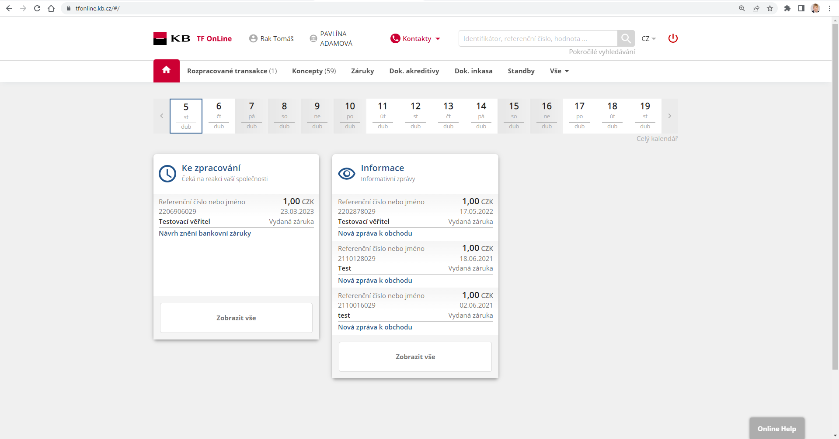
Trade finance – tf online
HLAVNÍ VÝHODY
Plně elektronická komunikace s bankou (záruky, dokumentární platby)
Online podpora formou vzdálené plochy
Využitelnost 24/7
Optimalizováno pro využití na počítači, tabletu, mobilu
Vestavěné logické kontroly
Notifikace (e-mail, sms)
Široké možnost generování reportů v různých formátech
Použití šablon případně funkce „Kopírovat z“

Slide 20
Trade finance – countries
Aktivní exportní teritoria:
Indie, Indonésie, Malajsie, Ázerbájdžán, Kazachstán, Gruzie, JAR, Alžírsko, Egypt, Maroko, Senegal a další země
Selektivní přístup:
Irák, Pákistán, Saúdská Arábie, SAE,
Turecko – opatrný přístup, financování TF transakcí pouze do 6 měsíců na selektivním přístupu
Čína – důkladné prověřování čínské protistrany a předmětu vývozu zejména u zboží dvojího užití (deklarovat civilní použití)
Velmi omezený přístup:
Kuba – pouze hladké platby v EUR, případně prosté avizování akreditivu v EUR
Bělorusko – výrazný důraz na prověřování transakcí - selektivní přístup s omezujícími podmínkami
Ukrajina – financování TF transakcí pouze selektivně (mimo regiony konfliktu) + se zajištěním ze strany IFI (např. EBRD)
Zakázaný přístup:
Ruská Federace, Sýrie, Írán, S. Korea, Afghánistán, Venezuela a další země

Slide 21
Trade and export finance
ToP Deals 2020-2022
3

Slide 22

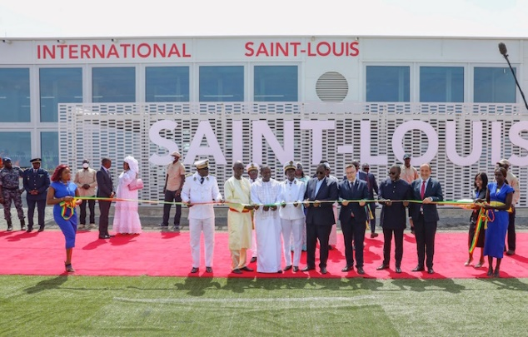

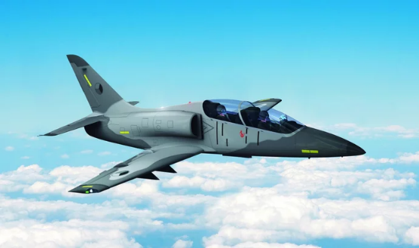
Selected export and trade finance deals 2020-2022
INFRASTRUCTURE
Airports reconstruction
Komerční banka (KB) is acting as an agent in ECA backed buyer’s credit in the amount of EUR 56 M and a leading bank guarantee package (EUR 12 M) provider for an EPC project of reconstruction of five regional airports in Senegal. The project includes reconstruction of airports in St. Louis (2022), Ourossogui-Matam (023), Tambacounda, Kedougou and Ziguinchor. It will contribute to the development of Senegal’s transport infrastructure, as well as improve access to remote areas of the country, whilst developing potential for receiving international flights from Europe or Africa.
AVIATION INDUSTRY
L-39NG jets for Vietnam
Komerční banka (KB) is acting as a fronting bank in the deal for a supply of L-39NG light aircrafts to Vietnam. KB provided an ECA backed advance payment guarantee and advised related export letter of credit. The contract includes the acquisition of 12 pcs L-39NGs , as well as the training of pilots, instructors, ground crew and mechanics. It also includes the supply of aircraft spare parts and equipment for ground-based training, logistics support or specialized airport systems. This contract marks one of the largest deals for the new L-39NG, a deeply updated variant of the well-known L-39 Albatros.

Slide 23









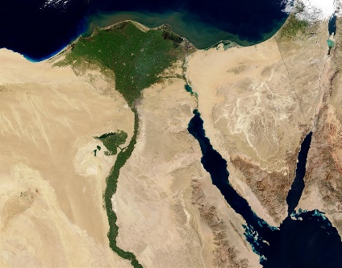

Selected export and trade finance deals 2020-2022
POWER INDUSTRY
Hydro power plants
Green
Komerční banka’s client performed modernization of small and medium sized hydro powerplants in Sweden, Finland, Rwanda, Slovenia, Austria and Switzerland. The hydro power plants are medium sized and are used mainly for electricity network optimization in time of consumption peeks ad therefore plays crucial role for stability of regional electric networks.
Komerční banka acted as leading bank guarantee provider. Bank guarantee framework amounts to approx. EUR 15 M backed with local ECA insurance.
POWER INDUSTRY
Water Treatment
Komerční banka’s client is supplying complete pumping stations system in Egypt in the total amount of EUR 34 M
Komerční banka is a main financing and bank guarantee provider.

